Slide 1

Математическая статистика
Расчетно-графическая работа № 1
Выполнила: Гафурова Ф. Ф.

Slide 2
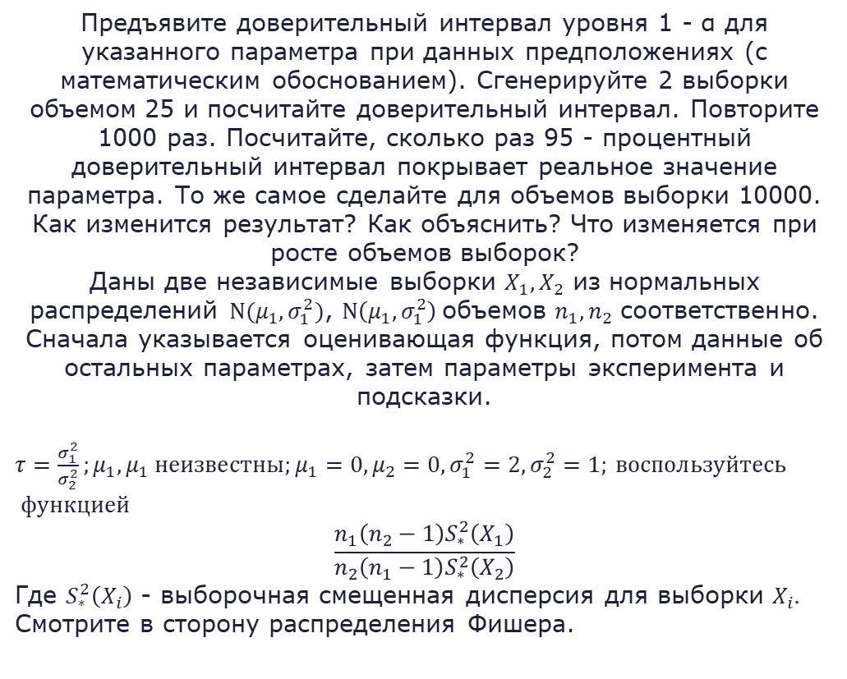
01
Предъявите доверительный интервал уровня 1 - α для указанного параметра при данных предположениях (с математическим обоснованием). Сгенерируйте 2 выборки объемом 25 и посчитайте доверительный интервал. Повторите 1000 раз. Посчитайте, сколько раз 95 - процентный доверительный интервал покрывает реальное значение параметра. То же самое сделайте для объемов выборки 10000. Как изменится результат? Как объяснить? Что изменяется при росте объемов выборок?
Даны две независимые выборки $X_{1}, X_{2}$ из нормальных распределений $N(μ_{1},σ_{1}^{2})$, $N\left(μ_{1},σ_{1}^{2}\right)$объемов $n_{1}, n_{2}$ соответственно. Сначала указывается оценивающая функция, потом данные об остальных параметрах, затем параметры эксперимента и подсказки.
$τ=\frac{σ_{1}^{2}}{σ_{2}^{2}};μ_{1},μ_{1} неизвестны;μ_{1}=0,μ_{2}=0,σ_{1}^{2}=2,σ_{2}^{2}=1;$ $воспользуйтесь$
$функцией$
$$\frac{n_{1}\left(n_{2}−1\right)S_{∗}^{2}\left(X_{1}\right)}{n_{2}\left(n_{1}−1\right)S_{∗}^{2}\left(X_{2}\right)}$$
Где $S_{∗}^{2}\left(X_{i}\right)$ - выборочная смещенная дисперсия для выборки $X_{i}.$ Смотрите в сторону распределения Фишера.

Slide 3
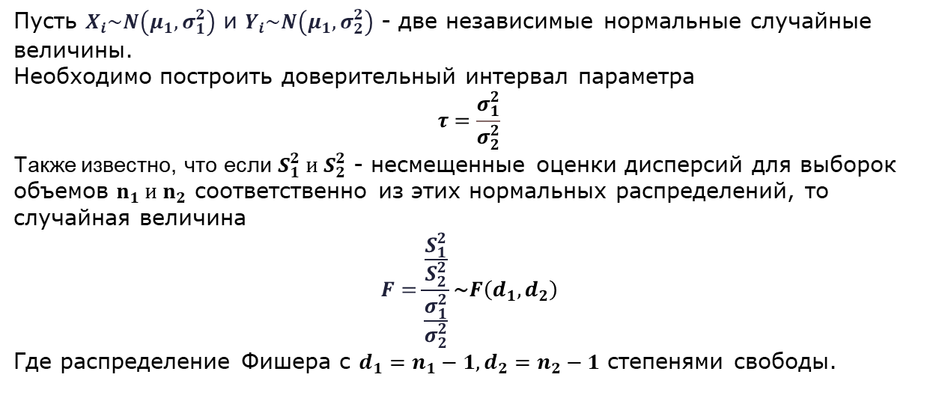
Пусть $X_{i}\sim N\left(μ_{1},σ_{1}^{2}\right)$ и $Y_{i}\sim N\left(μ_{1},σ_{2}^{2}\right)$ - две независимые нормальные случайные величины.
Необходимо построить доверительный интервал параметра
$$τ=\frac{σ_{1}^{2}}{σ_{2}^{2}}$$
Также известно, что если $S_{1}^{2} и S_{2}^{2}$ - несмещенные оценки дисперсий для выборок объемов $n_{1} и n_{2}$ соответственно из этих нормальных распределений, то случайная величина
$$F=\frac{\frac{S_{1}^{2}}{S_{2}^{2}}}{\frac{σ_{1}^{2}}{σ_{2}^{2}}}\text{∼}F\left(d_{1}, d_{2}\right)$$
Где распределение Фишера с $d_{1}=n_{1}−1, d_{2}=n_{2}−1$ степенями свободы.

Slide 4
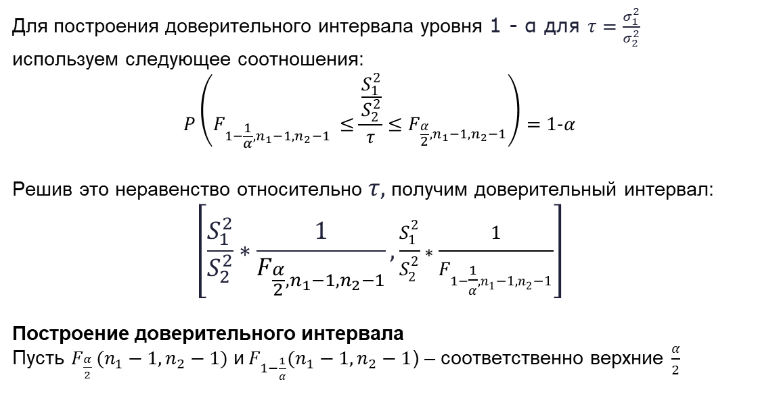
Для построения доверительного интервала уровня 1 - α для $τ=\frac{σ_{1}^{2}}{σ_{2}^{2}}$ используем следующее соотношения:
$$P\left(F_{1−\frac{1}{α}, n_{1}−1, n_{2}−1 }≤\frac{\frac{S_{1}^{2}}{S_{2}^{2}}}{τ}≤F_{\frac{α}{2}, n_{1}−1, n_{2}−1}\right)=\text{1−}α$$
Решив это неравенство относительно $τ,$получим доверительный интервал:
$$\left[\frac{S_{1}^{2}}{S_{2}^{2}}∗\frac{1}{F_{\frac{α}{2}, n_{1}−1, n_{2}−1}},\frac{S_{1}^{2}}{S_{2}^{2}}∗\frac{1}{F_{1−\frac{1}{α}, n_{1}−1, n_{2}−1}}\right]$$
Построение доверительного интервала
Пусть $F_{\frac{α}{2} }(n_{1}−1, n_{2}−1)$ и${ F}_{1−\frac{1}{α}}(n_{1}−1, n_{2}−1$) – соответственно верхние $\frac{α}{2}$
квантиль и верхний $1−\frac{α}{2}$ квантиль распределения $F\left(n_{1}−1, n_{2}−1\right).$

Slide 5
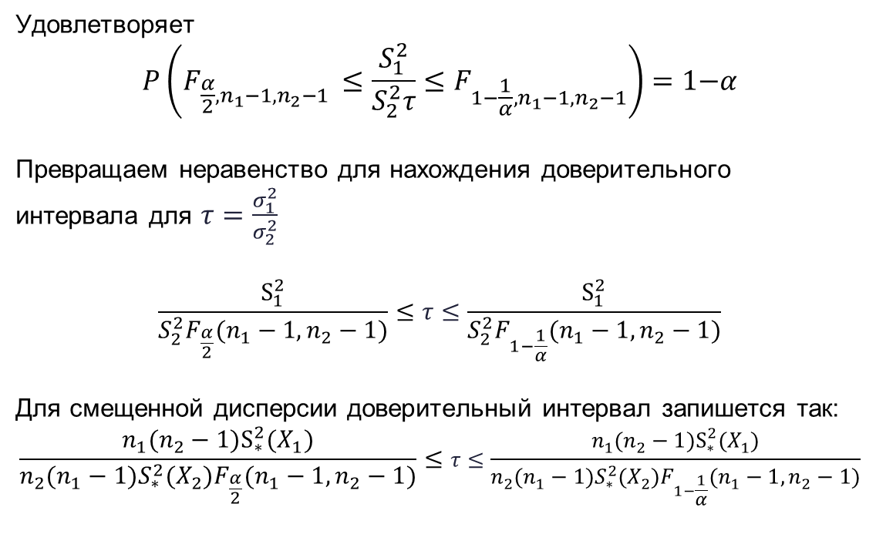
Удовлетворяет
$$P\left(F_{\frac{α}{2}, n_{1}−1, n_{2}−1 }≤\frac{S_{1}^{2}}{S_{2}^{2}τ}≤F_{1−\frac{1}{α}, n_{1}−1, n_{2}−1}\right)=\text{1−}α$$
Превращаем неравенство для нахождения доверительного интервала для $τ=\frac{σ_{1}^{2}}{σ_{2}^{2}}$
$$\frac{S_{1}^{2}}{S_{2}^{2}F_{\frac{α}{2}}(n_{1}−1, n_{2}−1)}≤τ≤\frac{S_{1}^{2}}{S_{2}^{2}F_{1−\frac{1}{α}}(n_{1}−1, n_{2}−1)}$$
Для смещенной дисперсии доверительный интервал запишется так:
$$\frac{n_{1}(n_{2}−1)S_{∗}^{2}(X_{1})}{n_{2}(n_{1}−1)S_{∗}^{2}(X_{2})F_{\frac{α}{2}}(n_{1}−1, n_{2}−1)}≤τ≤\frac{n_{1}(n_{2}−1)S_{∗}^{2}(X_{1})}{n_{2}(n_{1}−1)S_{∗}^{2}(X_{2})F_{1−\frac{1}{α}}(n_{1}−1, n_{2}−1)}$$

Slide 6
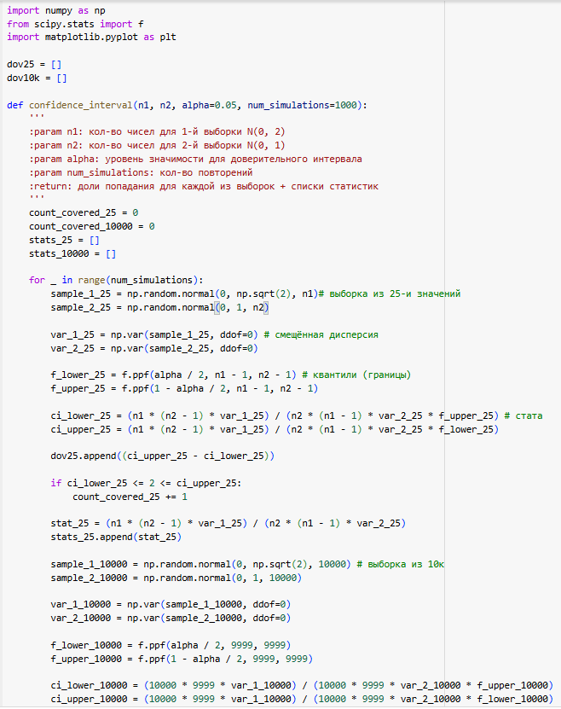
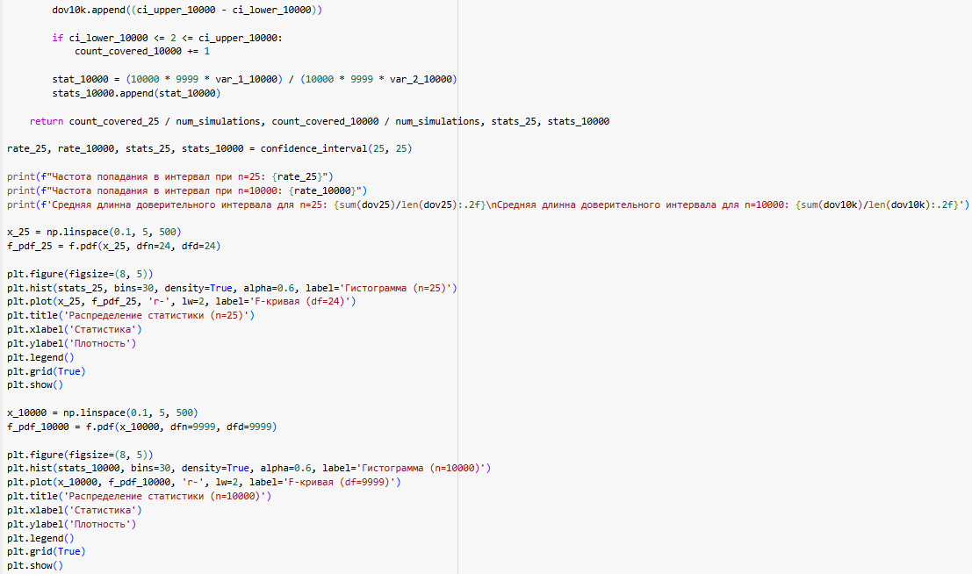
Немного кода

Slide 7
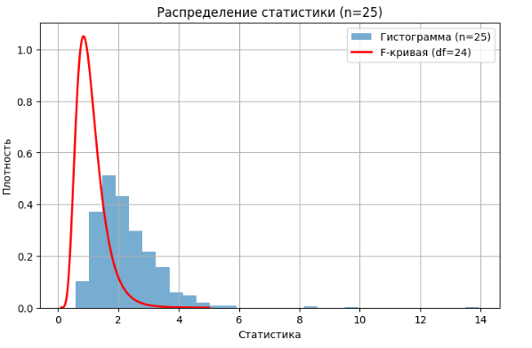
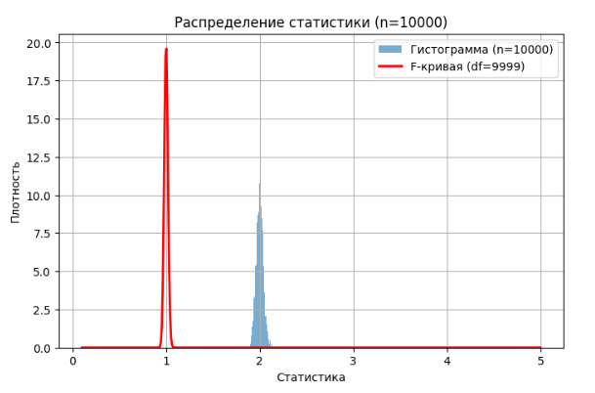
Графики

Slide 8
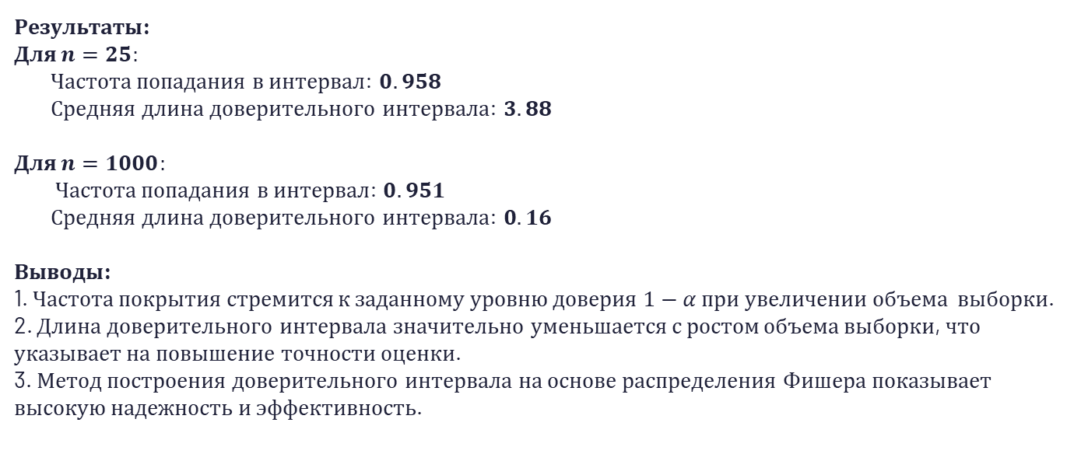
Результаты и выводы
Результаты:
Для $n=25:$
Частота попадания в интервал: $0.958$
Средняя длина доверительного интервала: $3.88$
Для $n=1000:$
Частота попадания в интервал: $0.951$
Средняя длина доверительного интервала: $0.16$
Выводы:
1. Частота покрытия стремится к заданному уровню доверия $1−α$ при увеличении объема выборки.
2. Длина доверительного интервала значительно уменьшается с ростом объема выборки, что указывает на повышение точности оценки.
3. Метод построения доверительного интервала на основе распределения Фишера показывает высокую надежность и эффективность.

Slide 9
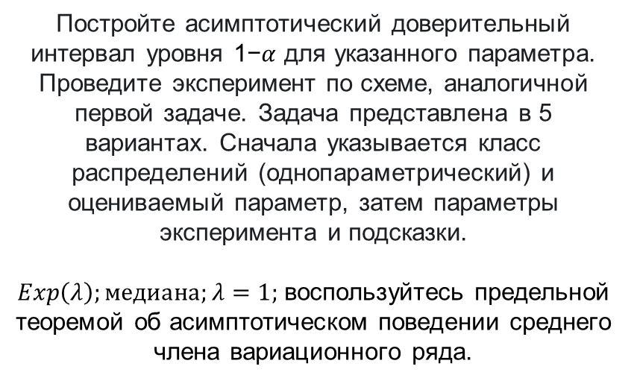
02
Постройте асимптотический доверительный интервал уровня $\text{1−}α$ для указанного параметра. Проведите эксперимент по схеме, аналогичной первой задаче. Задача представлена в 5 вариантах. Сначала указывается класс распределений (однопараметрический) и оцениваемый параметр, затем параметры эксперимента и подсказки.
$Exp\left(λ\right);медиана;λ=1;$ воспользуйтесь предельной теоремой об асимптотическом поведении среднего члена вариационного ряда.

Slide 10
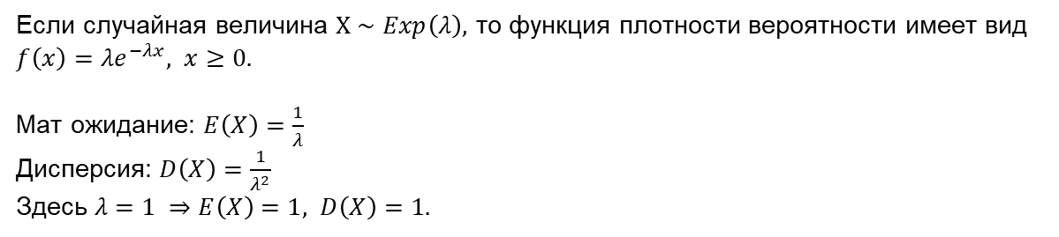
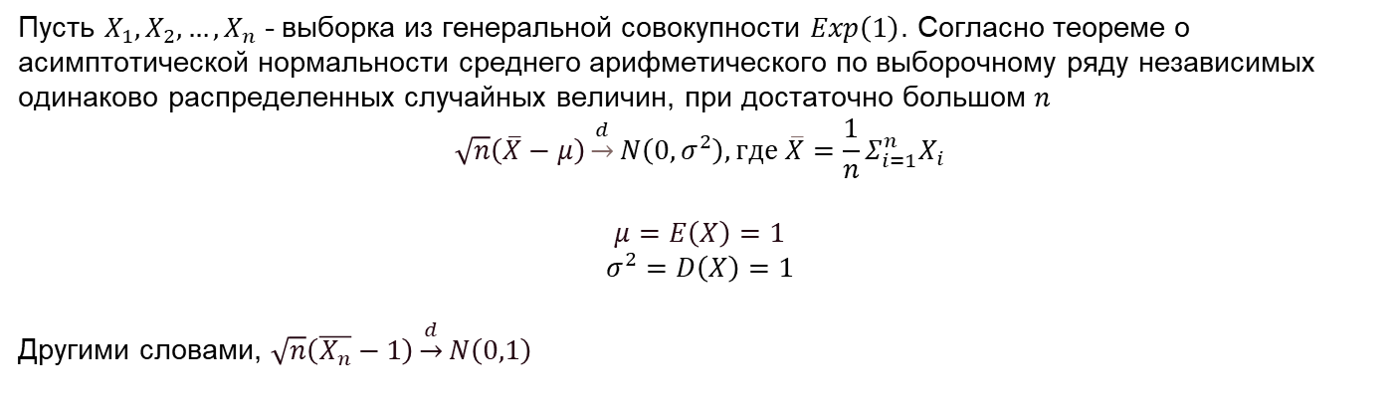
Если случайная величина $X∼Exp\left(λ\right),$ то функция плотности вероятности имеет вид $f\left(x\right)=λe^{−λx}, x≥0.$
Мат ожидание: $E\left(X\right)=\frac{1}{λ}$
Дисперсия: $D\left(X\right)=\frac{1}{λ^{2}}$
Здесь $λ=1 ⇒E\left(X\right)=1, D\left(X\right)=1.$
Пусть $X_{1}, X_{2}, …, X_{n}$ - выборка из генеральной совокупности $Exp\left(1\right)$. Согласно теореме о асимптотической нормальности среднего арифметического по выборочному ряду независимых одинаково распределенных случайных величин, при достаточно большом $n$
$$\sqrt{n}\left(\overline{X}−μ\right)\underset{→}{d}N\left(0,σ^{2}\right), где \overline{X}=\frac{1}{n}Σ_{i=1}^{n}X_{i}$$
$$μ=E\left(X\right)=1$$
$$σ^{2}=D\left(X\right)=1$$
Другими словами, $\sqrt{n}\left(\overline{X_{n}}−1\right)\underset{→}{d}N\left(0,1\right)$

Slide 11
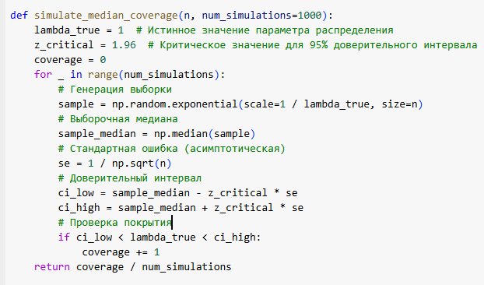
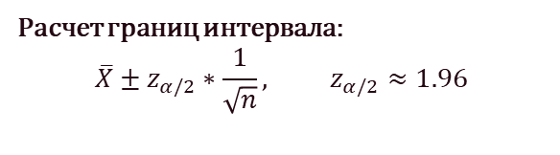
Расчет границ интервала:
$$\overline{X}±z_{α/2}∗\frac{1}{\sqrt{n}}, z_{α/2}≈1.96$$

Slide 12
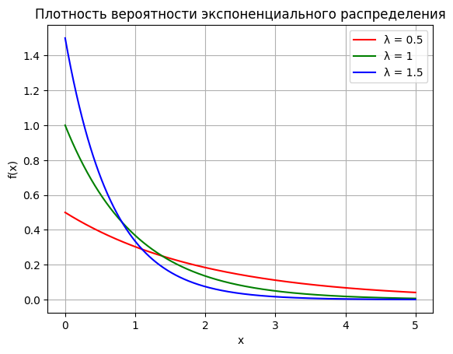

Графики

Slide 13
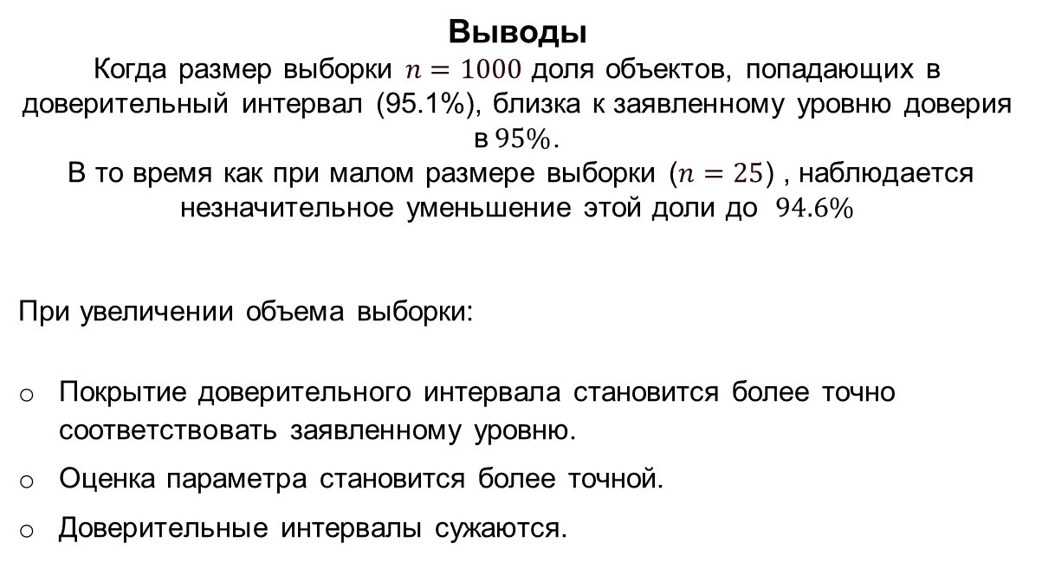
Выводы
Когда размер выборки $n=1000$ доля объектов, попадающих в доверительный интервал (95.1%), близка к заявленному уровню доверия в$95\%$.
В то время как при малом размере выборки ($n=25$) , наблюдается незначительное уменьшение этой доли до $94.6\%$
При увеличении объема выборки:
Покрытие доверительного интервала становится более точно соответствовать заявленному уровню.
Оценка параметра становится более точной.
Доверительные интервалы сужаются.

